Slide 1
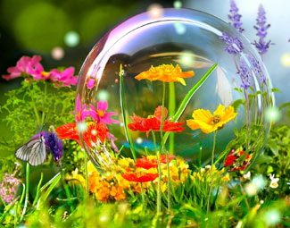
A tavasz hírnökei

Slide 2
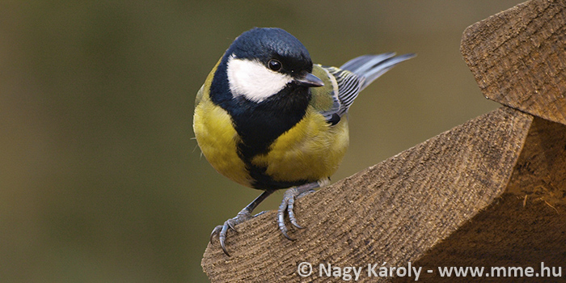
Széncinege

Slide 3
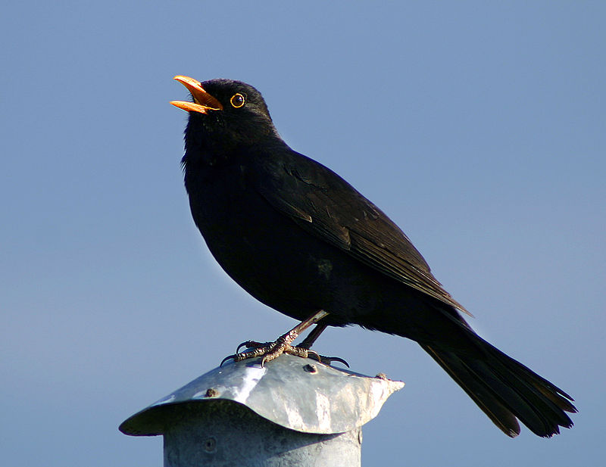
Fekete rigó

Slide 4
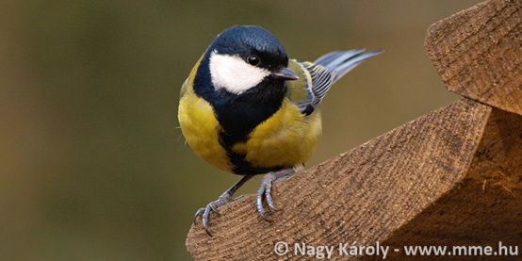
énekes madár

Slide 5
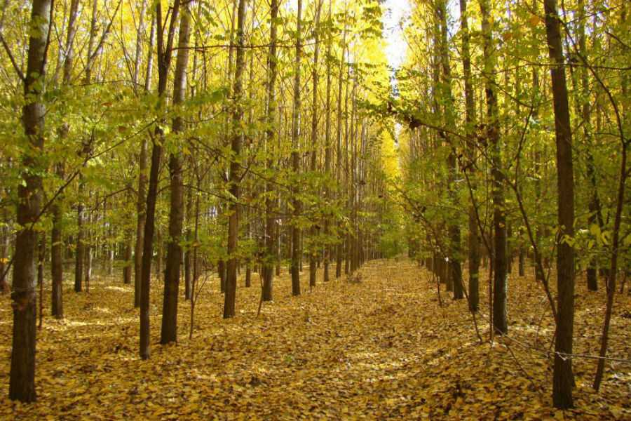
Élőhely
- erdők
-városok
-kertek

Slide 6
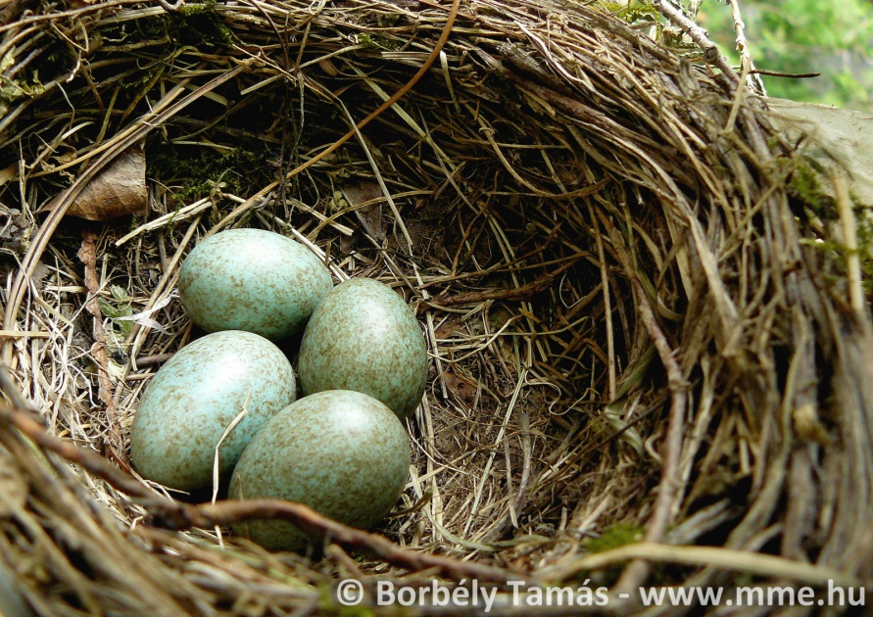
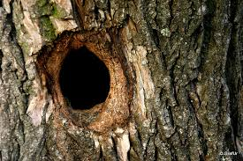
Lakás
fák odva
fészek

Slide 7
tollazata színes
színei: zöld,sárga fekete,fehér,kék
csőre fekete
tollazata fekete
szeme körül narancssárga
csőre narancssárga

Slide 8
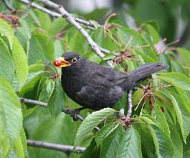
Táplálkozás
rovarok
magvak
telelő denevérek
rovarok
giliszták
bogyók
gyümölcsök

Slide 9
Szaporodás
12 tojás
midkét szulo eteti a fiókákat
4-6 tojás
Mindkét szulo eteti a fiókákat

Slide 10
Védett!

Slide 11
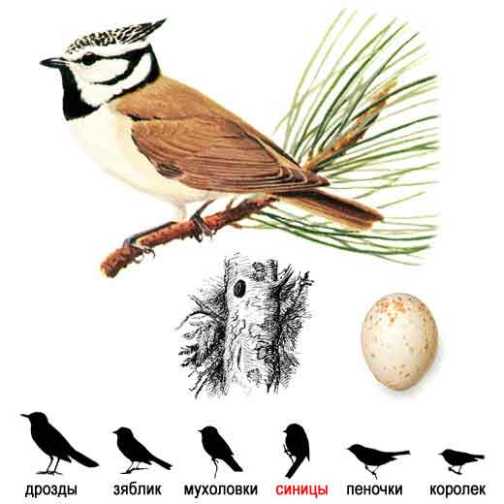
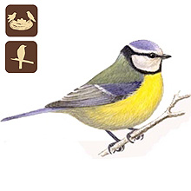
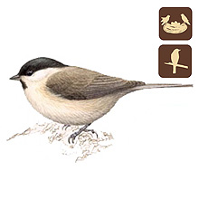
Fajtái
Kékcinge
Barátcinege
Búboscinege

Slide 12
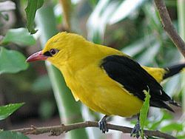
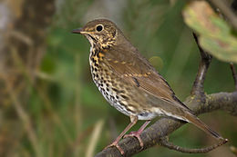
sárga rigó
Fajtái
énekes rigó

Slide 13
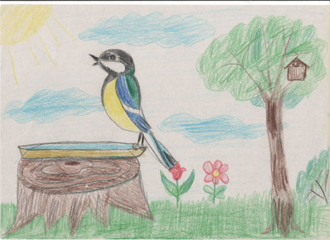
Cinege mondóka
Azt mondják a cinegék,
itt a tavasz , nyitni kék.
Kék ibolya, gyöngyvirág,
Csupa öröm a világ!

Slide 14
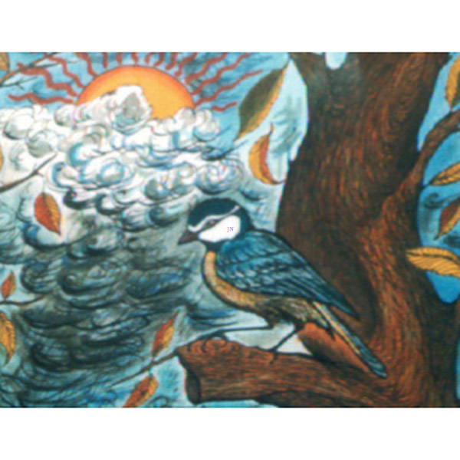
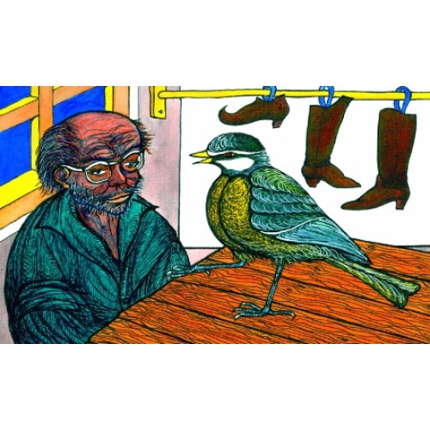
Móra Ferenc
Cinege cipője

Slide 15
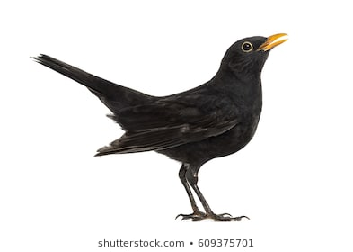
Mondóka
Reggel van már, ragyogó,
fütyörészik a rigó.
Csirpi-csirip , csicsereg,
jó reggelt, kisgyerekek.

Slide 16
Szabó Lőrinc:
Tavasz
„Mi az?” - kérdezte Vén Rigó. „Tavasz” - felelt a Nap. „Megjött?” - kérdezte Vén Rigó. „Meg ám!” - felelt a Nap.
„Szeretsz?” - kérdezte Vén Rigó. „Szeretlek!” - szólt a Nap. „Akkor hát szép lesz a világ?” „Még szebb és boldogabb!”

Slide 17
Köszönöm a figyelmet
További jó munkát nektek ☺

